Slide 1
ЕКГ ознаки при порушеннях провідності серця
Доцент Корнован Г.В.

Slide 2

Порушення провідності
Синоатріальна блокада.
Внутрішньопередсердна блокада
Атріовентрикулярна блокада:
а) I ступеню,
б) II ступеню,
в) III ступеню (повна).
Внутрішньошлуночкові блокади (блокади гілок пучка Гіса): а) однієї ветви,гілкиб) двох гілок, в) трьох гілок
5. Асистолія шлуночків.
6. Синдроми передечасного збудження шлуночків: а) синдром Вольфа-Паркінсона-Уайта (WPW),б) синдром укороченого інтервалу P-Q (CLC).

Slide 3
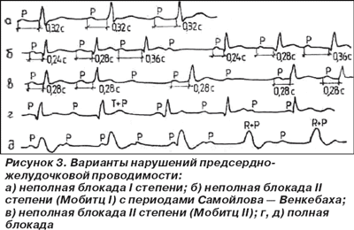
0,31с
0,31с
Варіанти порушень передсердно-шлунокової провідності
а) неповна блокада І ступеню
б) неповна блокада ІІ ступеню (Мобітц І) з періодами Самойлова-Венкебаха
в) неповна блокада ІІ ступеню (Мобітц ІІ)
г,д) повна блокада

Slide 4
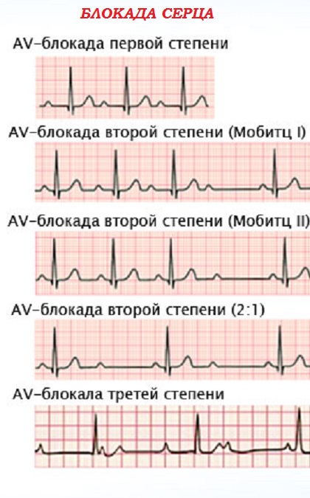
Блокада серця
AV-блокада першого ступеню
AV-блокада другого ступеню (Мобітц І)
AV-блокада другого ступеню (Мобітц ІІ)
AV-блокада другого ступеню (2:1)
AV-блокада третього ступеню (повна)

Slide 5
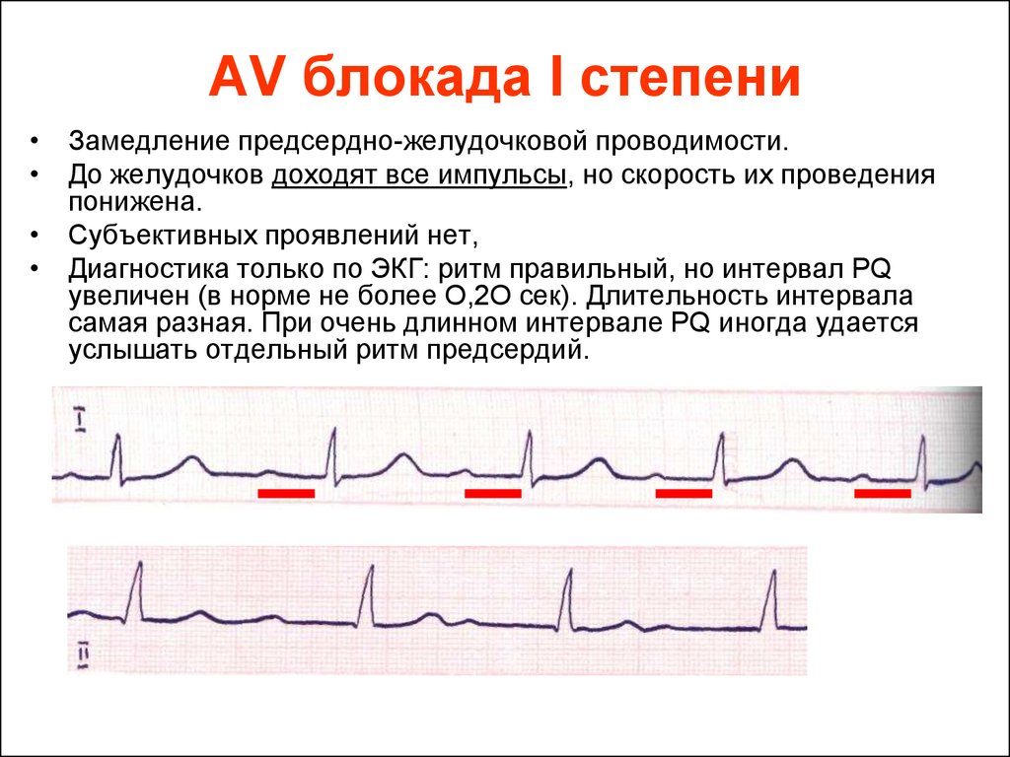
AV блокада I ступеню
Уповільнення передсердно-шлуночкової провідності.
До шлуночків доходять усі імпульси, але швидкість їх проведення знижена.
Суб’єктивних ознак немає.
Діагностика тільки за допомогою ЕКГ: ритм правильний, але інтервал РQ збільшений (>0,20 с). Тривалість інтервалу різна. При значно тривалому інтервалі РQ іноді вдається почути окремий ритм передсердь.

Slide 6


АВ-блокада I ступеню
АВ-блокада I степеню (передсердна форма)
АВ-блокада I степеню (вузловая форма)

Slide 7
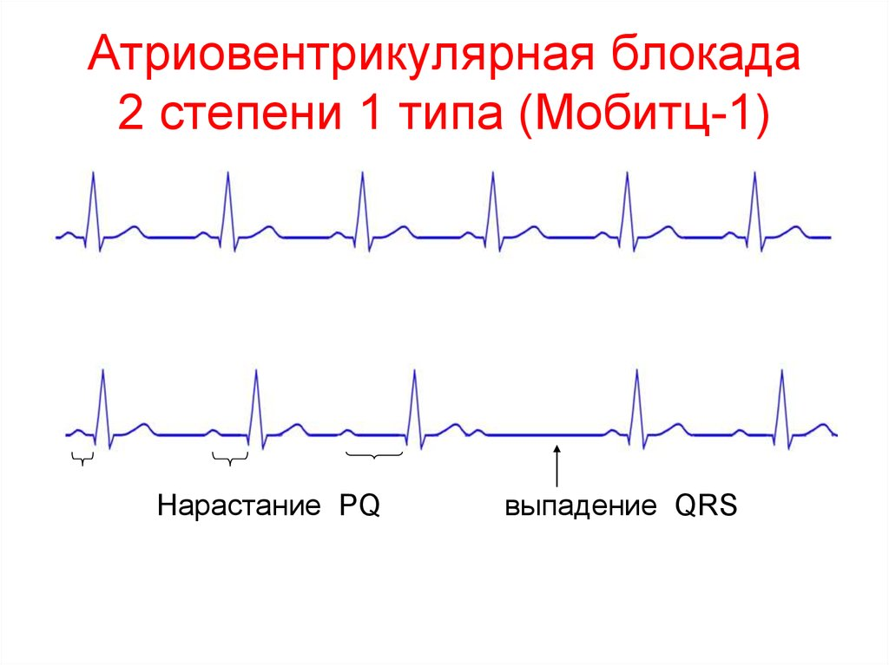
AV блокада II ступеню 1 типа (Мобітц -1)
Зростання PQ
Випадіння QRS

Slide 8
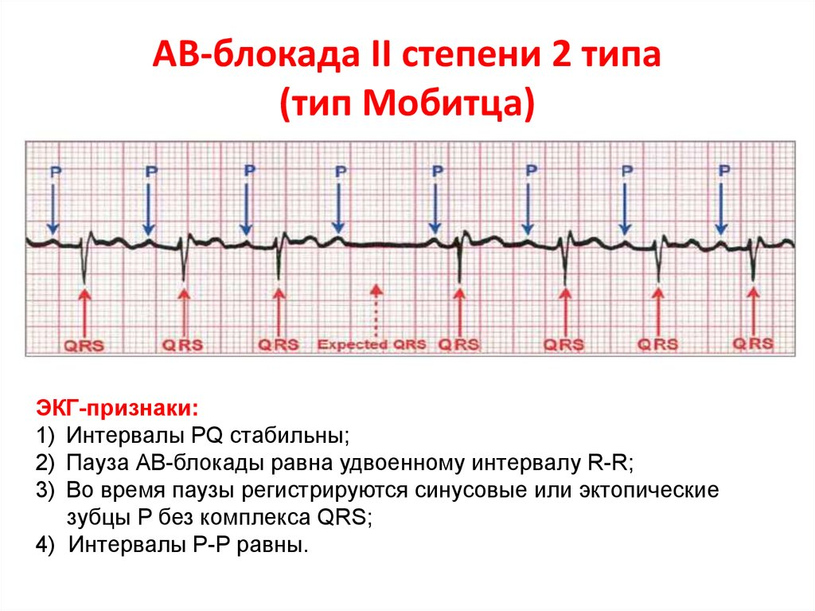
AV блокада II ступеню 2 типу (Мобітц -2)
ЕКГ-ознаки:
Інтервали PQ стабільні
Пауза АВ-блокади дорівнює подвоєнному інтервалу RR
Під час паузи реєструються синусові чи ектопічні зубці Р без комплексу QRS
Інтервали PQ однакові

Slide 9

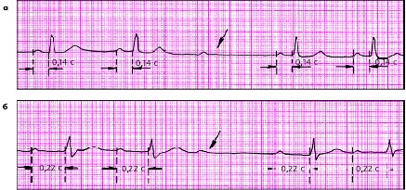


АВ-блокада II ступеню
АВ-блокада II ступеню (тип I Мобітц)
АВ-блокада II ступеню (тип II Мобітц) з наявністю постійного нормального (а) та подовженного (б) інтервалу PQ
АВ-блокада II ступеню типу 2:1
Прогресуюча АВ-блокада II ступеню типу 3:1

Slide 10
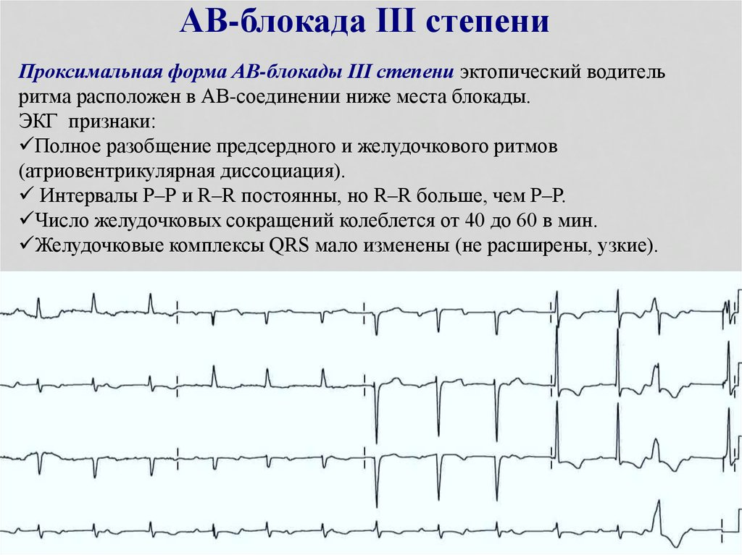
AV блокада III ступеню
Проксимальна форма АВ-блокади ІІІ ступеню ектопічний водій ритму розташований у АВ-поєднанні нижче місця блокади.
ЕКГ ознаки:
Повне роз'єднання передсердного та шлуночкового ритмів (АВ-дисоціація).
Інтервали Р-Р та R-R постійні, але R-R більші за Р-Р.
Число шлуночкових скорочень коливається від 40 до 60 в хвилину.
Шлуночкові комплекси QRS незначно змінені (не розширені, вузькі)

Slide 11
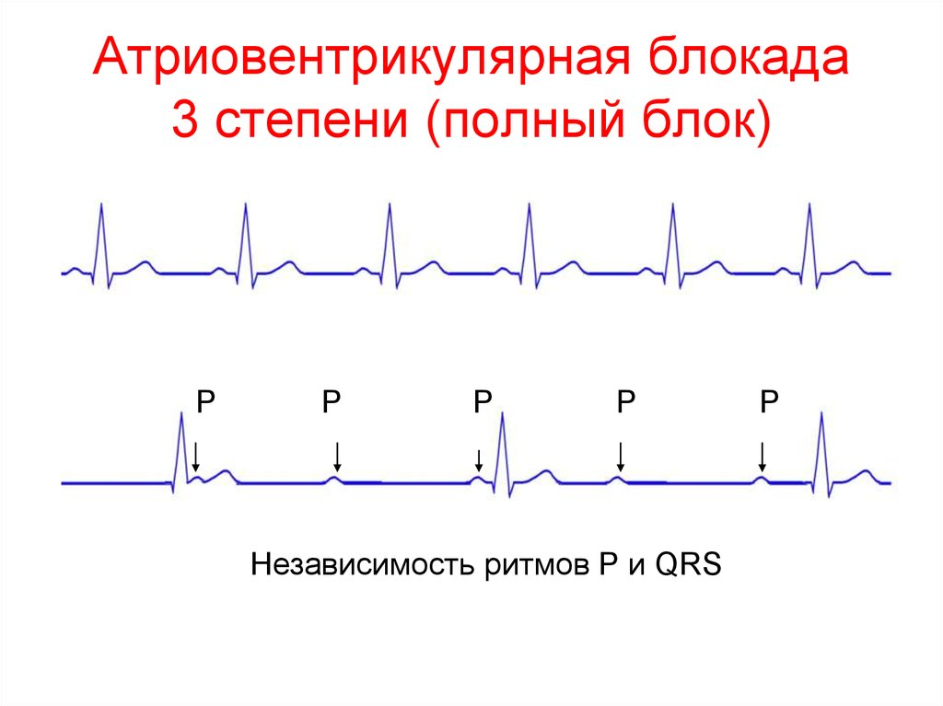
AV блокада III ступеню
(повний блок)
Незалежність ритмів P і QRS

Slide 12
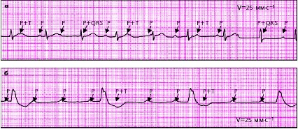
ЕКГ при проксимальній (а) і дистальній (б) формах АV-блокади III ступеню

Slide 13
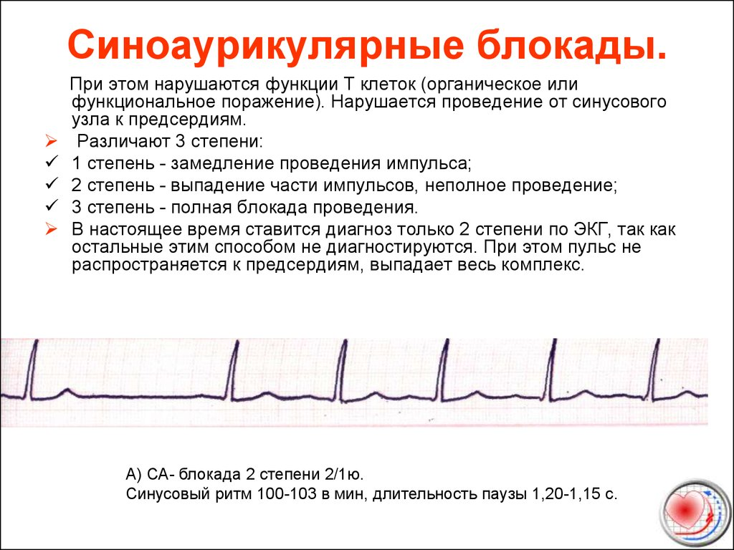
Синоаурикулярні блокади
При цьому порушуються функції Т-клітин (органічне чи функціональне ураження). Порушується проведення від синусового вузла до передсердь.
Розрізняють 3 тупеня:
1 ступень – уповільнення проведення імпульсу
2 ступень – випадіння частки імпульсів, неповне проведення
3 ступень – повна блокада проведення.
Діагноз можливий тільки 2 ступеню по ЕКГ, так як інші ступені за допомогою цього методу не діагностуються. Має місце випадіння усього серцевого циклу (PQRST)
СА-блокада 2 ступеню 2:1.
Синусовий ритм 100-103 в хвилину, тривалість паузи 1,20-1,15 с.

Slide 14
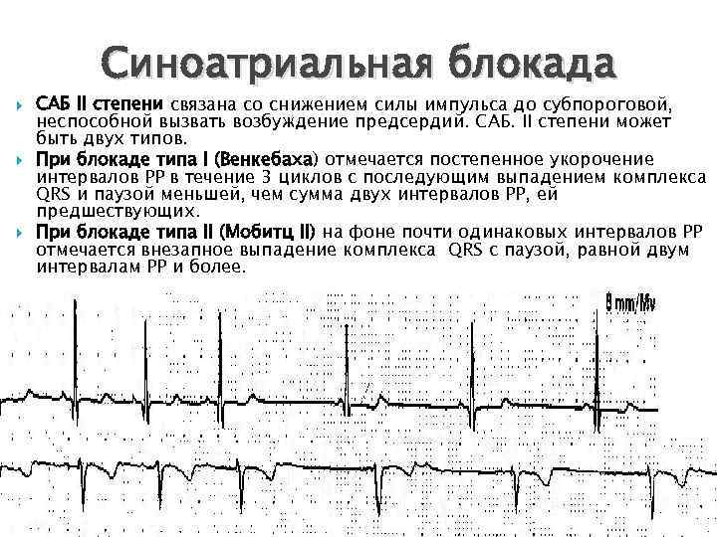
.
Синоаурикулярна блокада
САБ ІІ ступеню повязана зі знижкою сили імпульса до субпорогової, нездатної викликати збудження передсердь. САБ ІІ ступеню може бути двох типів.
При блокаді типу І спостерігається поступове скорочення інтервалів Р-Р протягом 3 циклів з наступним випадінням комплекса QRS та паузою , яка менша за суму двох інтервалів РР, які їй передують.
При блокаді типа ІІ на фоні майже однакових інтервалів РР спостерігається раптове випадіння комплекса QRS з паузою, яка дорівнює двом та більше інтервалам РР.

Slide 15
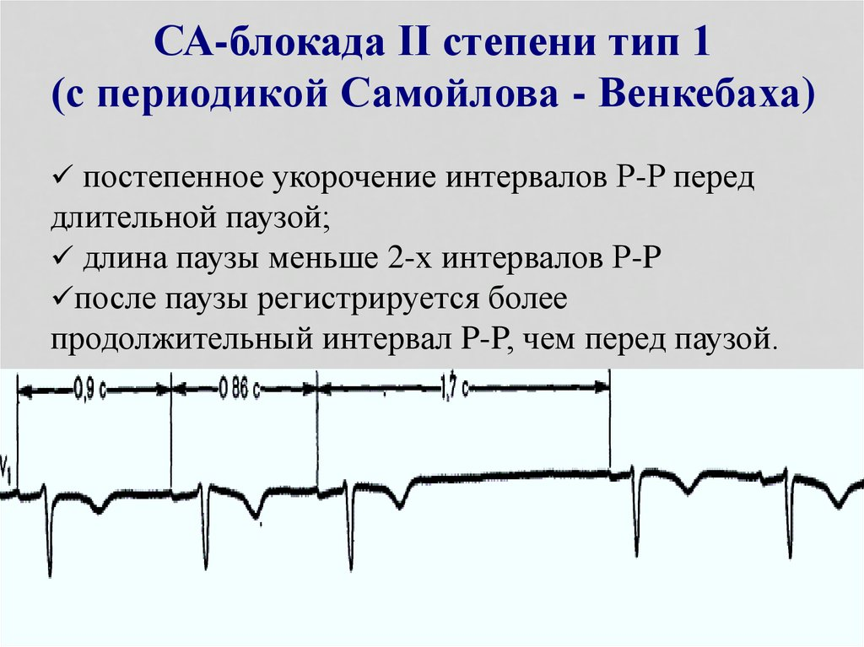
СА-блокада ІІ ступеню тип І (з періодикою Самойлова-Венкебаха)
Поступове скорочення інтервалів Р-Р перед довгою паузою.
Довжина паузи менша двох інтервалів Р-Р
Після паузи реєструється більш тривалий інтервал Р-Р. ніж перед паузою

Slide 16
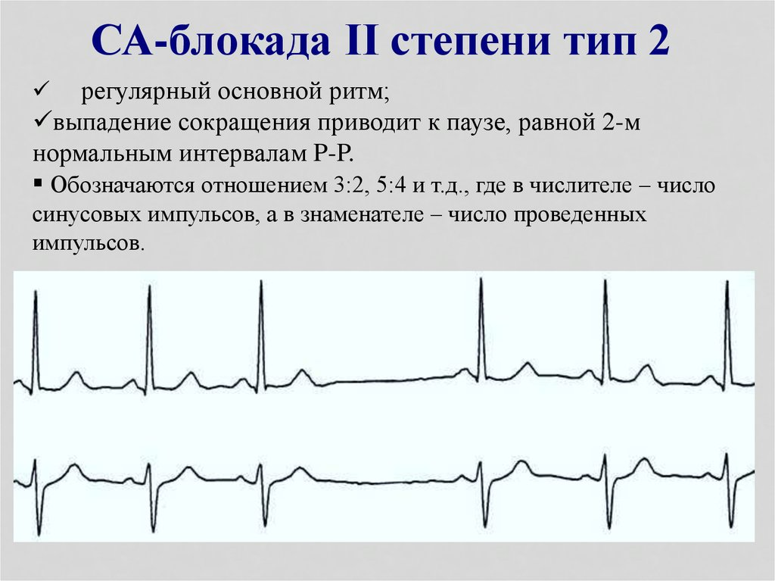
Синоаурикулярна блокада II ступеню тип 2
- Регулярний основний ритм.
- Випадіння скорочень наводить до паузи, що дорівнює двом нормальним інтервалам Р-Р.
Позначаються співвідношенням 3:2, 5:4 та т.п., де в чисельнику – число синусових імпульсів, а в знаменнику – число проведених імпульсів.

Slide 17
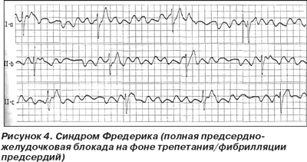

Синдром Фредеріка (поєднання мерехтіння передсердь та повної АV-блокади)

Slide 18

Порушення внутрішньопередсердної провідності

Slide 19
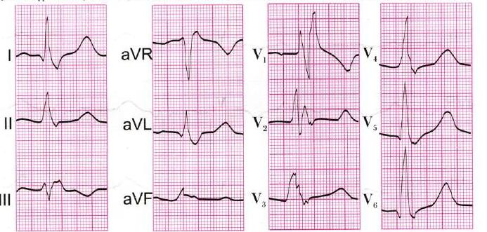
Блокада правої гілки пучка Гіса

Slide 20
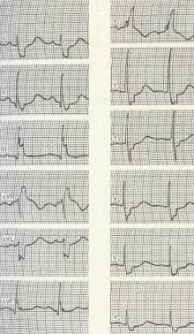
Блокада правої і задньої лівої гілок пучка Гіса

Slide 21
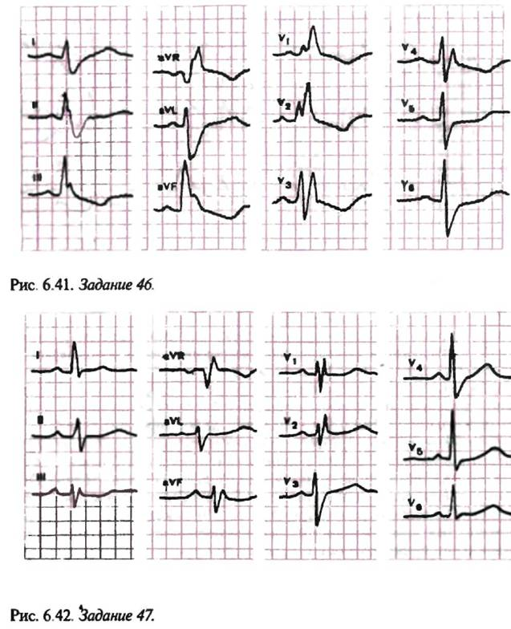
Блокада правої гілки п. Гіса
ЕКГ при повній БПНП Гіса.
QRS — 0,18 с. Вертикальне положення ЕВС (кут а =+85°).
QRS у відведеннях V1-2 має вид R ,
a в відведеннях V3-4 — типу rSr
У відведеннях V1-3 — депресія сегменту ST, негат. з. Т
ЕКГ при неповній БПНП Гіса. QRS — 0,1 с.
QRS у відведеннях V1-2 и III має вид rSr

Slide 22
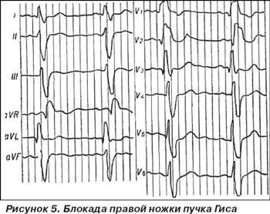
Блокада правої гілки пучка Гіса

Slide 23
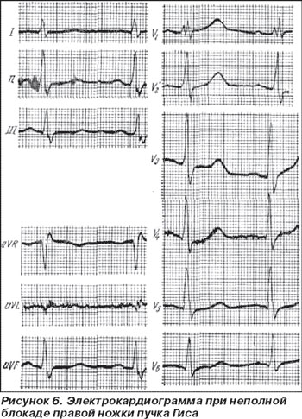
Неповна блокада правої гілки п. Гіса

Slide 24
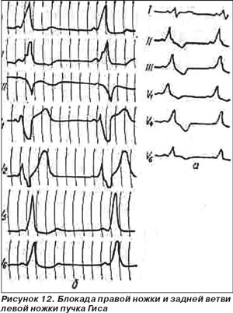
Блокада правої і задньої лівої гілки п. Гіса

Slide 25
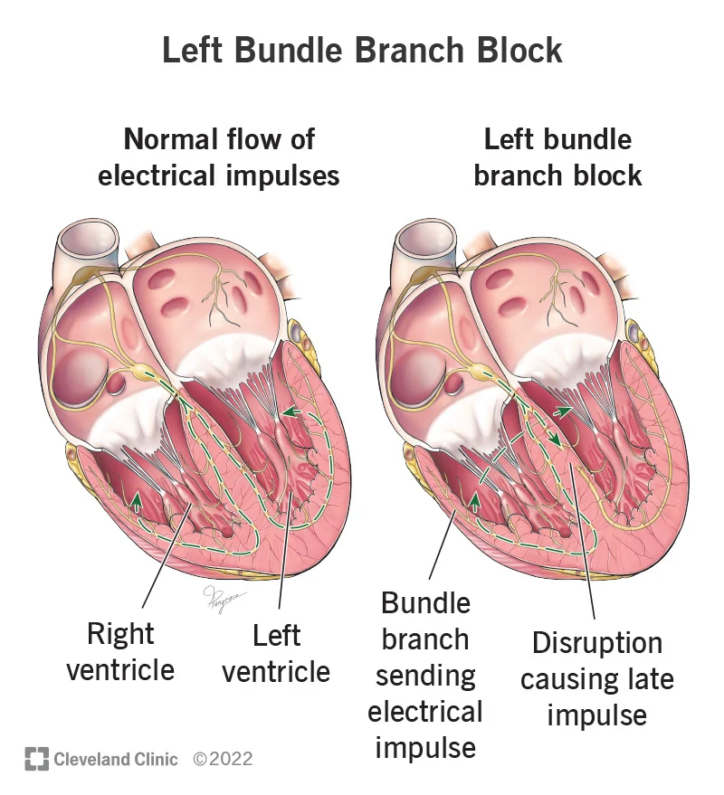
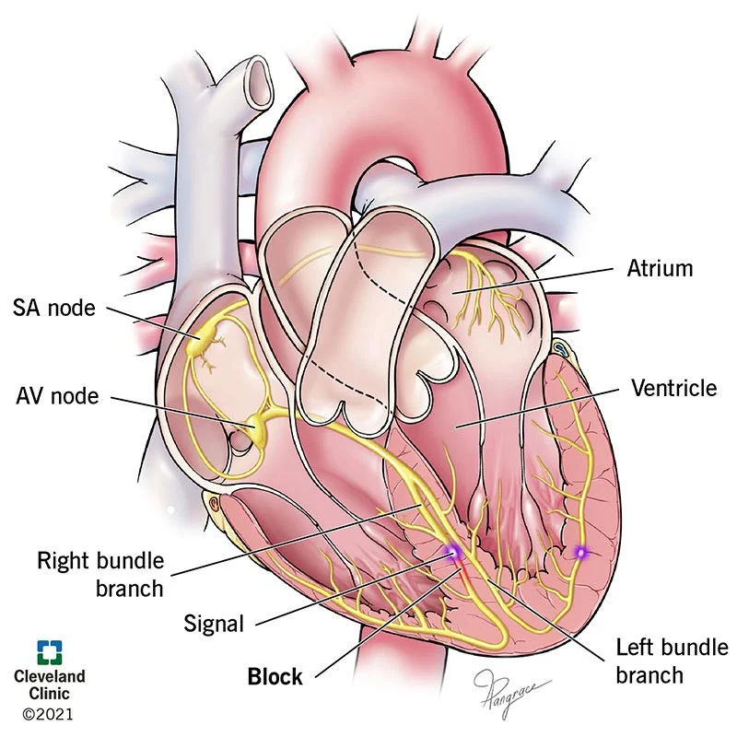
Right bundle branch block

Slide 26
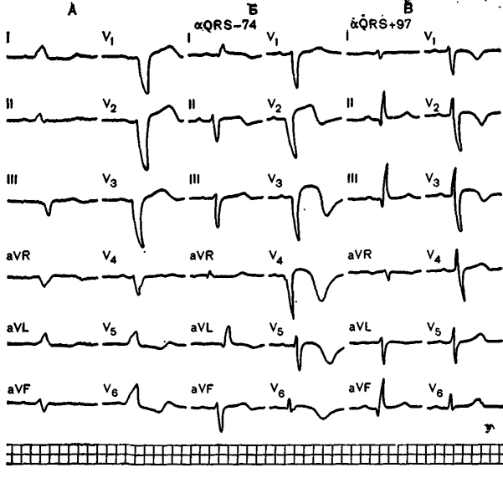
Блокада лівої гілки пучка Гіса
Порушення провідності в левій ніжці пучка Гіса. А — повна блокада лівої ніжки пучка Гиіа; Б — блокада передньої гілки левої ніжки пучка Гіса при передньому трансмуральному інфаркті міокарда; В — блокада задньої гілки левої ніжки пучка Гіса при передньому субендокардіальному інфаркті міокарда.

Slide 27
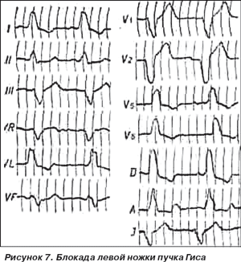
Блокада лівої гілки пучка Гіса

Slide 28
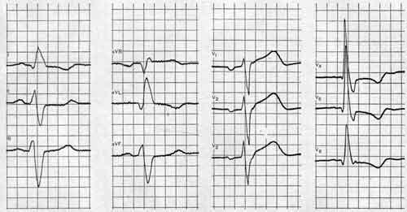
Блокада передньої лівої гілки п. Гіса і анастомозів між лівими гілками
QRS = 0,14 с. QRS в I и аVL типу qR (R із загостреною верхівкою). QRS во II и в III - типу rS,
/ а = — 40°.

Slide 29
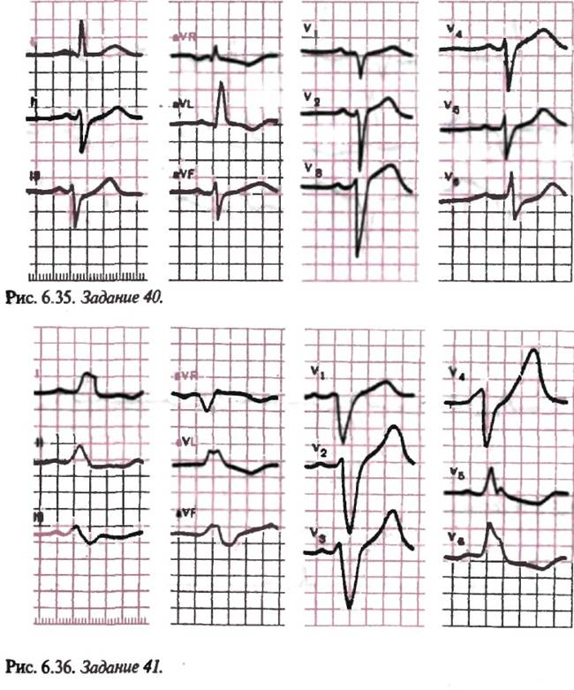
Блокада лівої гілки п. Гіса
ЕКГ при блокаді левої передньої гілки п. Гіса. Тривалість QRS 0,11 с, відхилення ЕВС ліворуч (кут а — 60°); комплекс QRS у відведеннях I , aVL , має вид qR у відведеннях II , III , aVF - r Q.
ЕКГ при повній блокаді левої гілки п. Гіса. Тривалість QRS ≥0,16 с. Горизонтальна ЕВС (кут а +20°). Високі, широкі, деформовані з. R у відведеннях V5 -6 , I , aVL У відведеннях V1-4, III, aVF — глибокі і широкі з. S, у відведеннях V 5-6, I , aVL — депресія сегменту ST і негативні з.Т.

Slide 30
Блокада правої гілки п. Гіса
ЕКГ при повнійі. Длительность QRS — 0,18с. Вертикальне положення ЕВС (кут а =+85°). Комплекс QRS у відведеннях V1-2 має вид R , a у відведеннях V3-4 — типа rSr. В отведениях V1-3 — депресія сегменту ST і негативний з.Т.
ЕКГ при неповній блокаді правої ніжки пучка Гіса. Тривалість QRS — 0,1 с. Комплекс QRS у відведеннях V1-2 и III має вид rSr

Slide 31
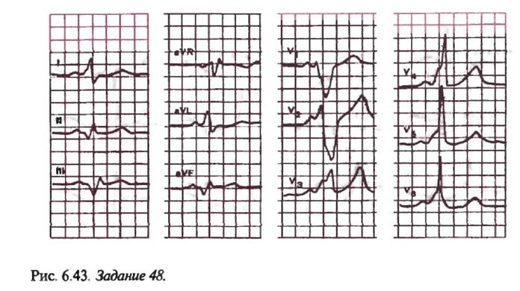
ЕКГ при синдромі WPW
∆—хвиля
Тривалість QRS — 0,16 с, інтервал P — Q (R) — 0,1 с.
У відведеннях I , aVL, V2— V6 позитевна, а у відведеннях ІІ, III, aVF и V1 , — негативна ∆—хвиля

Slide 32
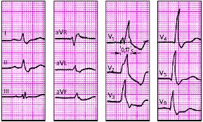
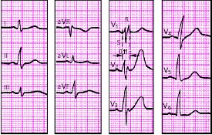
Блокада правої гілки п. Гіса
ЕКГ при повній блокаді правої ніжки пучка Гіса
ЕКГ при неповній блокаді правої ніжки пучка Гіса

Slide 33
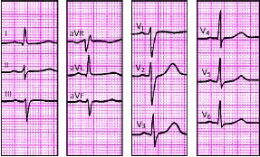
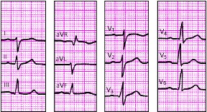
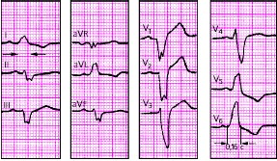
Блокада лівої гілки п. Гіса
Блокада лівої передньої гілки п. Гіса
Блокада лівої задньої гілки п. Гіса
Повна блокада лівої ніжки пучка Гіса

Slide 34
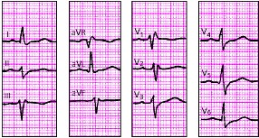
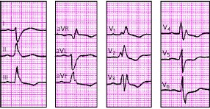
Блокада правої гілки п. Гіса
ЕКГ при поєднанні неповної блокади правої і лівої передньої гілки п. Гіса.
ЕКГ при поєднанні блокади правої і лівої задньої гілки п. Гіса

Slide 35

Дякую за увагу

